Slide 1
Тестовая презентация
Слайд 1: градиентный фон и текст

Slide 2
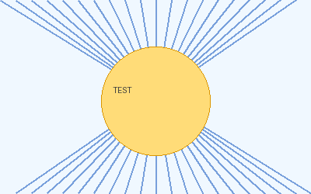
Изображение
Слайд 2: встроенная PNG-картинка малого веса.

Slide 3
Таблица
Параметр | Значение | Статус
Item 1 | 10 | OK
Item 2 | 20 | OK
Item 3 | 30 | OK

